Slide 1

Detecção de Anomalias em Rolamentos de Aerogeadores Baseada em Modelos Não Supervisionados

Slide 2
Detecção de Anomalias em Rolamentos de Aerogeadores Baseada em Modelos Não Supervisionados
Samuel Bezerra da Gama Neto, Gustavo de Novaes Pires Leite, Rodrigo Cesar Lira da Silva, Frederico Duarte de Menezes, Alexandre Carlos Araujo da Costa, Olga de Castro Vilela, Leonardo José de Petribú Brennand, Rodrigo Henrique de Lima Farias, Giovanni Moura de Holanda, Fabrício Cristófani, Edgar Lessa Venancio, Isabela Niedo Marchiori, Jefferson Silva Barbosa
Gustavo de Novaes Pires Leite (gustavonovaes@recife.ifpe.edu.br)
IFPE, Campus Recife
P&D ANEEL – Consórcio CER-UFPE, IFPE, FITEC e CPLF Renováveis.

Slide 3
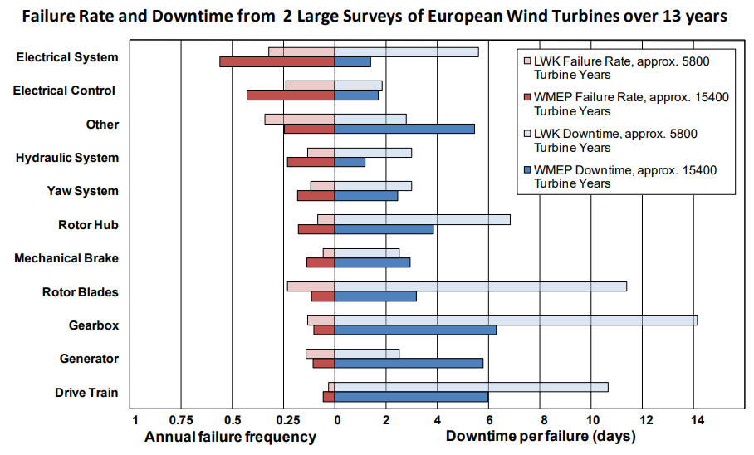
Introdução
Desgaste de componentes críticos devido a cargas excessivas ou condições ambientais.
Podem ser utilizadas técnicas de detecção, diagnóstico e prognósticos de falhas utilizando:
  Dados SCADA (Operacionais);
  Dados CMS (Vibração);
C. J. Crabtree, “Condition Monitoring Techniques forWind Turbines,” Ph.D. Thesis, Durham University, Dur-ham, 2011

Slide 4
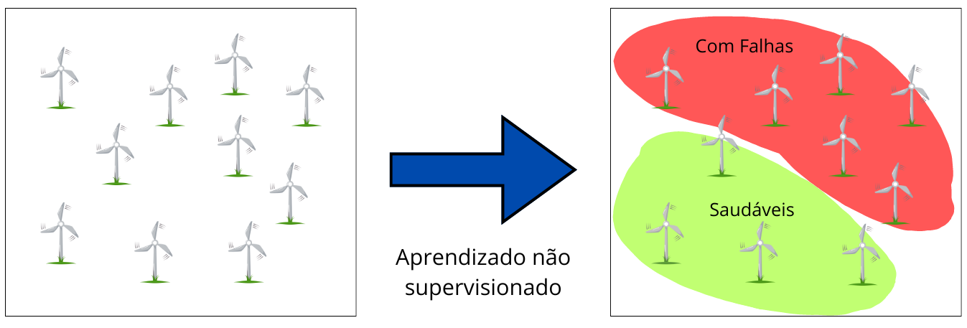
Introdução
Este estudo aplica modelos de aprendizado de máquina não supervisionados para detectar anomalias no funcionamento de rolamentos de aerogeradores em três parques eólicos situados no Nordeste do Brasil.
Notes:
Neste trabalho foram utilizados AEGs de 2,1 MW de três parques eólicos localizados no Nordeste do Brasil, que são oriundos de um projeto de P&D ANEEL, chamado de CPFL.APE, e que está sendo desenvolvido por um consórcio entre UFPE, IFPE, FITEC e CPFL
Os principais objetivos deste estudo são:
Identificar os eventos de falhas dos rolamentos dos AEGs disponibilizados pelos parques eólicos;
Extrair atributos nos domínios do tempo, frequência, teoria da informação e mecânico dos dados brutos de vibração;
Aplicar modelos não supervisionados para detecção de anomalias;
Utilizar um comitê de modelos para detecção de anomalias em AEGs.

Slide 5
Estado da Arte
Trabalho | Modelos utilizados
Lin et al. (2020) | Floresta de Isolamento (Isolation Forest) e Redes Neurais Profundas
Trizoglou et al. (2020) | Extreme Gradient Boost (XGBoost) e a Rede Neural de Memória de Curto e Longo Prazo (LSTM)
Chen et al. (2021) | LSTM e Autoencoder
Xiang et al. (2022) | Rede Neural bidirecional Gated Recurrent Unit (GRU)
Leite et al. (2023) | 11 modelos de detecção de anomalias
Munguba et al. (2024) | Comitê de técnicas de detecção de anomalias

Slide 6
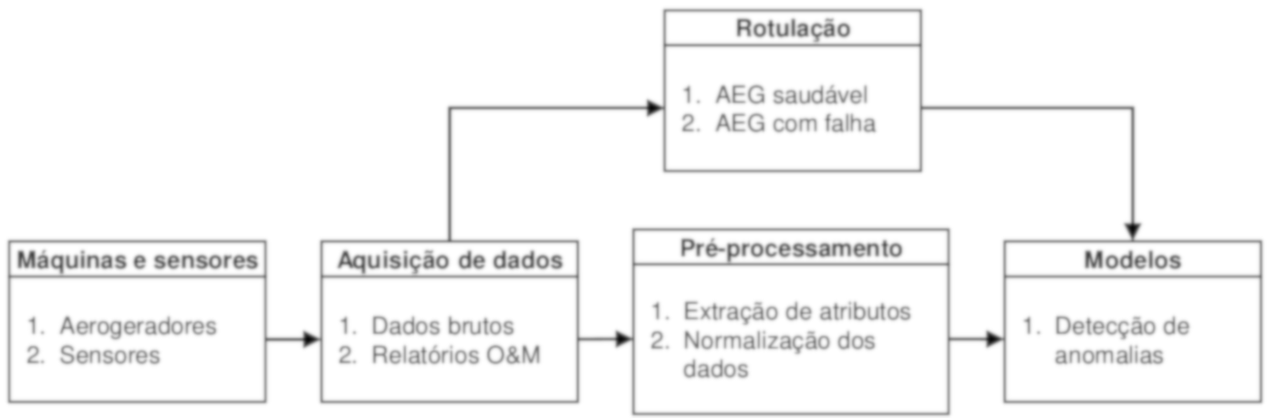

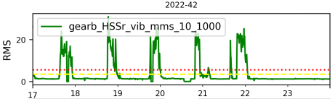
Método do Estudo

Slide 7
Método do Estudo
fs = 20.000 Hz e T = 20s
400.000 amostras por acelerômetro e por coleta

Slide 8
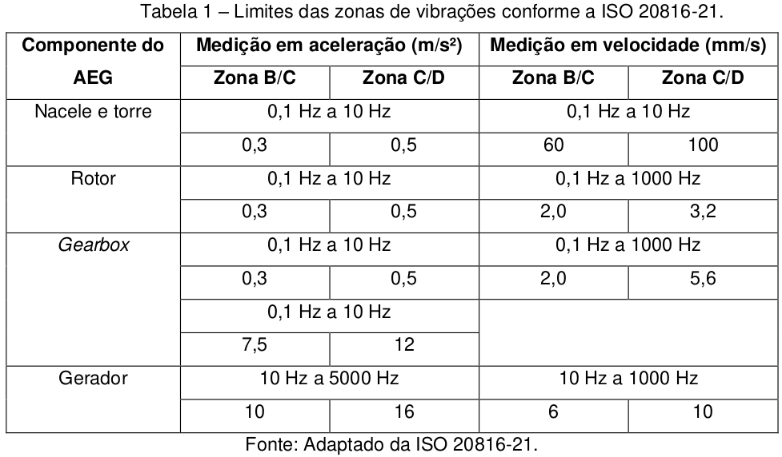
Método do Estudo
Atributos do domínio do tempo, frequência, teoria da informação e mecânico

Slide 9

Método do Estudo
Angle-base Outlier Detection, Clustering-Based Local Outlier, Connectivity-Based Local Outlier, Isolation Forest, Histogram-based Outlier Detection, K-Nearest Neighbors Detector, Local Outlier Factor, One-class SVM detector, Principal Component Analysis, Minimum Covariance Determinant, e Stochastic Outlier Selection

Slide 10
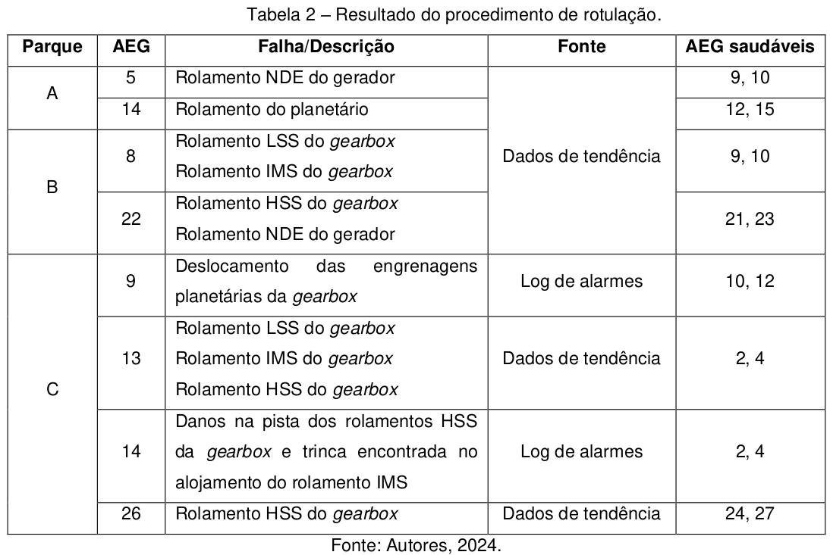
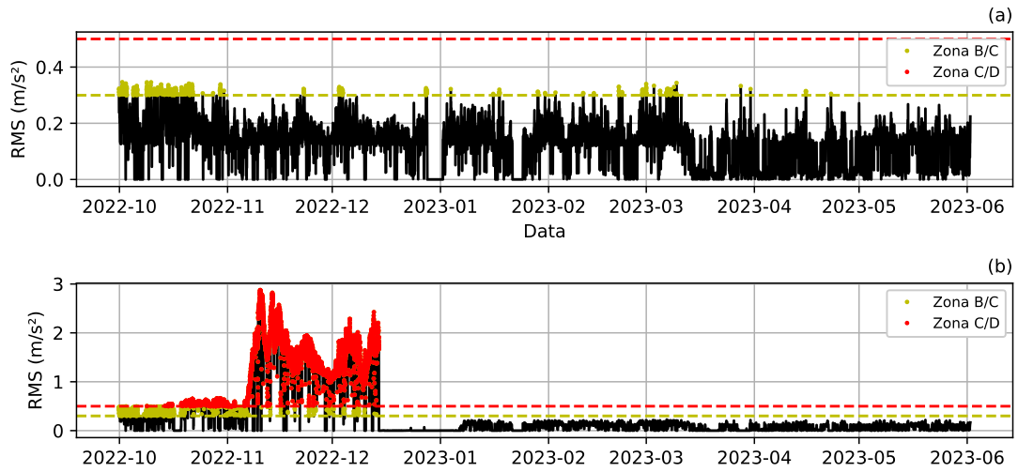
Resultados e Discussão
Pré-Processamento e Rotulação
AEG saudável
AEG com falha

Slide 11
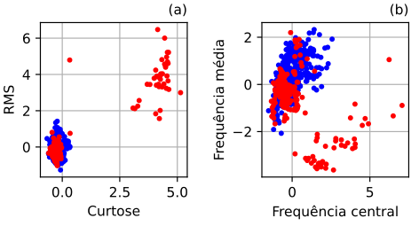
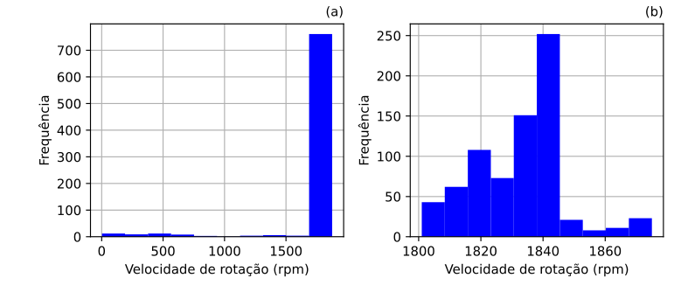
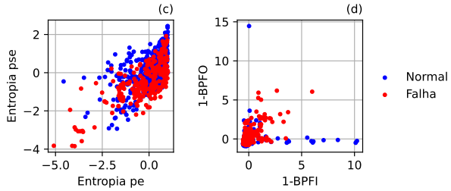
Resultados e Discussão
Tempo
Frequência
Pré-Processamento e Rotulação
Teoria da Informação
Mecânico
Dados Originais
Dados Filtrados

Slide 12
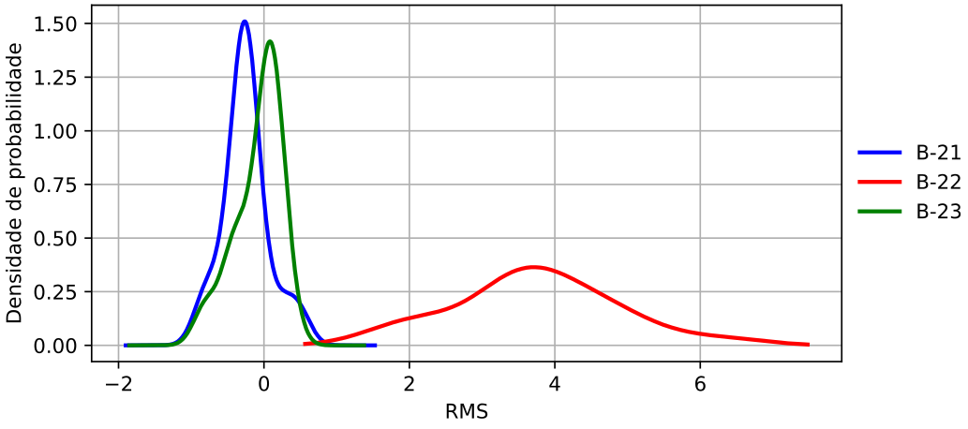
Resultados e Discussão
Pré-Processamento e Rotulação
Densidade de probabilidade do atributo RMS

Slide 13
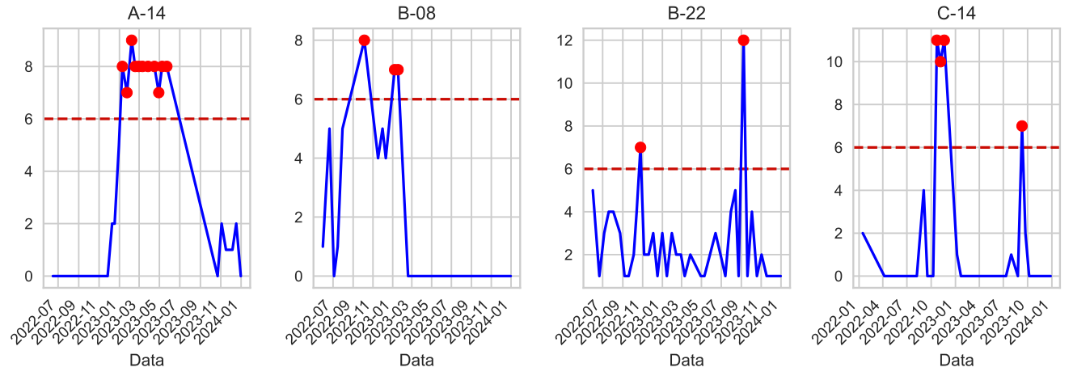
Resultados e Discussão
Detecção de Anomalias
Alarmes de anomalias para AEGs com falha

Slide 14
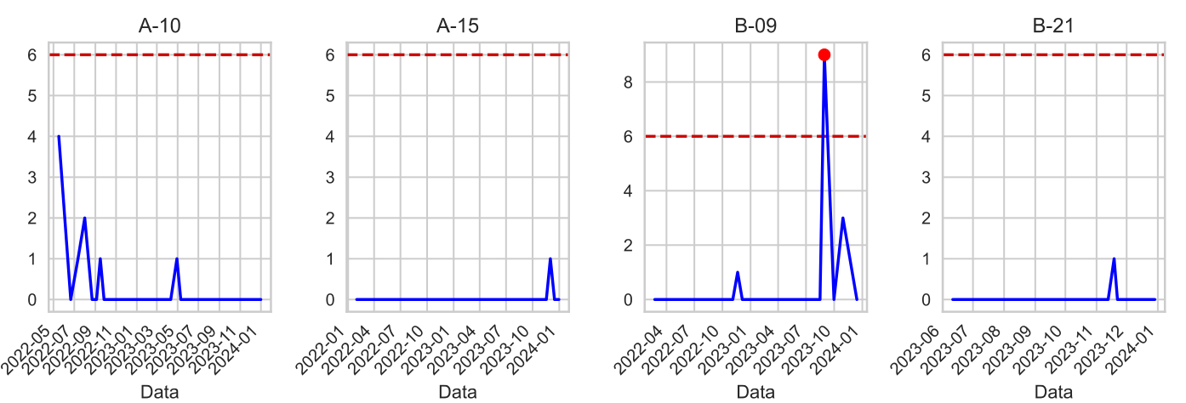
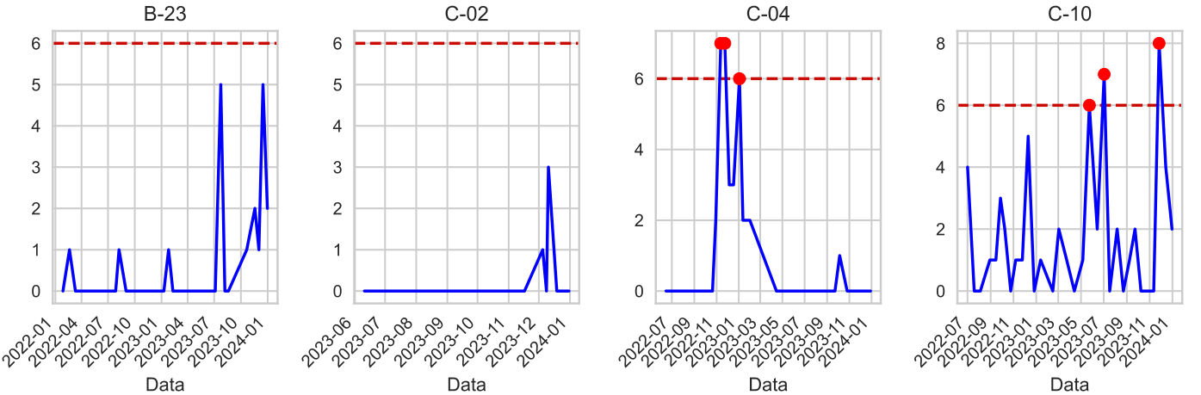
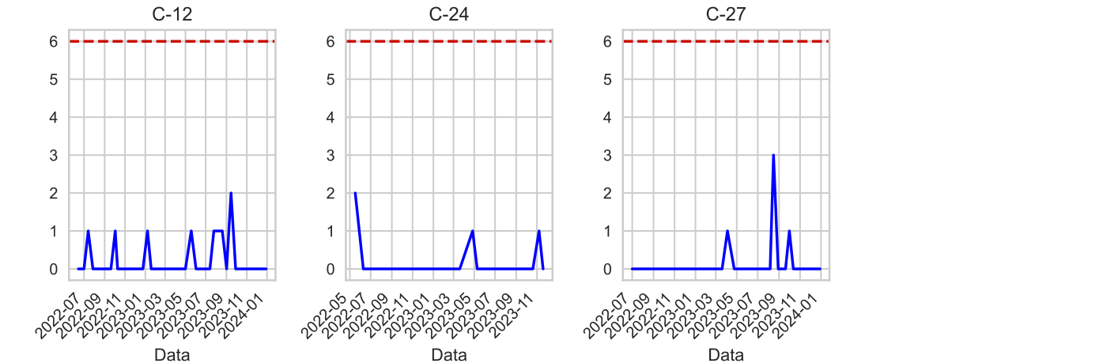
Resultados e Discussão
Detecção de Anomalias
Alarmes de anomalias para AEGs saudáveis

Slide 15
Conclusões
Os métodos de detecção de anomalias conseguiram reconhecer variações do comportamento padrão em dois AEGs (B-22 e C-14) que foram previamente registrados com falhas no gearbox. A-14 e B-08 apresentam falhas em outros componentes do gearbox.
Anomalias também foram detectadas em aerogeradores considerados saudáveis ou que apresentavam falhas em outros componentes.

Slide 16
Conclusões
Trabalhos futuros:
  Adição de dados de outros aerogeradores.
  Otimizar hiperparâmetros dos modelos utilizados;
  Realizar a detecção de anomalias para outros componentes dos aerogeradores;
  Adotar abordagens de combinação de modelos.

Slide 17


Agradecimentos
Projeto P&D PD-00063-3090

Slide 18
Referências
CRABTREE, C. J., “Condition Monitoring Techniques forWind Turbines,” Ph.D. Thesis, Durham University, Durham, 2011
LIN, Z.; LIU, X.; COLLU, M. Wind power prediction based on high-frequency SCADA data along with isolation forest and deep learning neural networks. International Journal of Electrical Power & Energy Systems, v. 118, p. 105835, 2020.
TRIZOGLOU, P.; LIU, X.; LIN, Z. Fault detection by an ensemble framework of Extreme Gradient Boosting (XGBoost) in the operation of offshore wind turbines. Renewable Energy, v. 179, p. 945-962, 2021.
CHEN, H. et al. Anomaly detection and critical SCADA parameters identification for wind turbines based on LSTM-AE neural network. Renewable Energy, v. 172, p. 829-840, 2021.
XIANG, L.; YANG, X.; HU, A.; SU, H.; WANG, P. Condition monitoring and anomaly detection of wind turbine based on cascaded and bidirectional deep learning networks. Applied Energy, v. 305, p. 117925, 2022.
LEITE, G. N. P. et al. A robust fleet-based anomaly detection framework applied to wind turbine vibration data. Engineering Applications of Artificial Intelligence, 2023. v. 126.
MUNGUBA, C. F. L. et al. Ensemble learning framework for fleet-based anomaly detection using wind turbine drivetrain components vibration data. Engineering Applications of Artificial Intelligence, 2024. v. 133.

